Slide 1


DELTA SOLUTIONS TECHNOLOGY EUROPE SA
Líderes en Tecnología Industrial
Más de 20 años de experiencia en soluciones integrales
Alcobendas, Madrid
Zona Empresarial
www.delta-solutions.es
dg@delta-solutions.es
+20 años en el mercado
Tel: +34 910866599

Slide 2


Quiénes Somos
Experiencia consolidada en tecnología industrial
20+
Años de experiencia
500+
Proyectos ejecutados
Empresa líder en soluciones tecnológicas industriales, con más de 20 años de experiencia en proyectos innovadores para múltiples sectores.
Fundada en Madrid con visión de innovación tecnológica Especialización progresiva en 6 sectores clave
Equipo multidisciplinar de ingenieros y técnicos especializados
6
Sectores especializados
Alcobendas
Madrid, España

Slide 3




Servicios Principales
Soluciones tecnológicas integrales en sectores clave
Eficiencia Energética
Optimización energética integral, gestión de demanda y fotovoltaica.
Ahorros energéticos medibles y garantizados. Digitalización y IA para optimización continua.
Telecomunicaciones
Conectividad avanzada con 5G, fibra, FWA, IoT y edge computing.
Redes privadas 4G/5G para industria. Convergencia IT/OT con edge computing.
Retrofits industriales, control de energía y demanda
Sites móviles, FTTH/FWA, redes privadas
Seguridad
Plataformas unificadas de video, control de accesos y detección inteligente.
IA en videovigilancia y analítica avanzada. Plataformas unificadas e interoperables.
Energías Renovables
Soluciones de energía solar, eólica y almacenamiento para la transición energética.
EPC integral con BESS y microredes.
Modelos PPA/aaS con performance garantizada.
CCTV con analítica, intrusión, fibra y control de accesos
Plantas FV, microredes, híbridos con almacenamiento

Slide 4

Servicios Adicionales
Capacidades complementarias para entregas integrales
Obra Civil
Estructuras Metálicas
Infraestructura para energía, telecomunicaciones y proyectos industriales con metodología integral de diseño y construcción.
Diseño, fabricación y montaje de estructuras metálicas con integración completa desde ingeniería hasta instalación final.
Obras para sitios móviles y data centers edge Infraestructura eléctrica: cimentaciones y canalizaciones Viales internos, plataformas y cerramientos
Torres y monopolos para telecomunicaciones Pórticos, cerchas y plataformas industriales Estructuras para fotovoltaica y subestaciones
Sinergia Integral
Combinamos servicios para entregas 'llave en mano', reduciendo interfaces, riesgos y plazos para el cliente.

Slide 5



Proyectos y Casos de Éxito
Resultados comprobados en sectores tecnológicos clave
Modernización Energética
Eficiencia Energética
Retrofit integral con LED y BMS para reducir costes en planta manufacturera.
Red Privada 5G Industrial
Telecomunicaciones
Despliegue de red 5G SA con edge computing para conectividad crítica en puerto logístico.
35%
Reducción consumo
€180k
Ahorro anual
99.9%
Disponibilidad
<5ms
Latencia
18
Meses payback
+
Mejor confort
40%
Mejora throughput
100%
Trazabilidad
Contrato ESCO sin inversión inicial
Integración turnkey completa
Sistema Integral de Seguridad
Seguridad
CCTV con IA, control de accesos móvil y PSIM centralizado para unificar seguridad en campus.
Planta Solar con Almacenamiento
Energías Renovables
Solución FV + BESS con microred inteligente para autoconsumo y respaldo industrial.
85%
Menos falsas alarmas
100%
Acceso sin contacto
70%
Autoconsumo
€240k
Ahorro anual
<30s
Tiempo respuesta
24/7
Gestión unificada
4h
Respaldo crítico
+
Mercados flex
Plataforma abierta VSaaS/ACaaS
PPA con performance garantizada
"Superaron nuestras expectativas. Su enfoque integral marca la diferencia."
— Director de Operaciones, Grupo Industrial
500+
Proyectos
€15M+
Ahorros
99.7%
Disponibilidad
95%
Retención

Slide 6
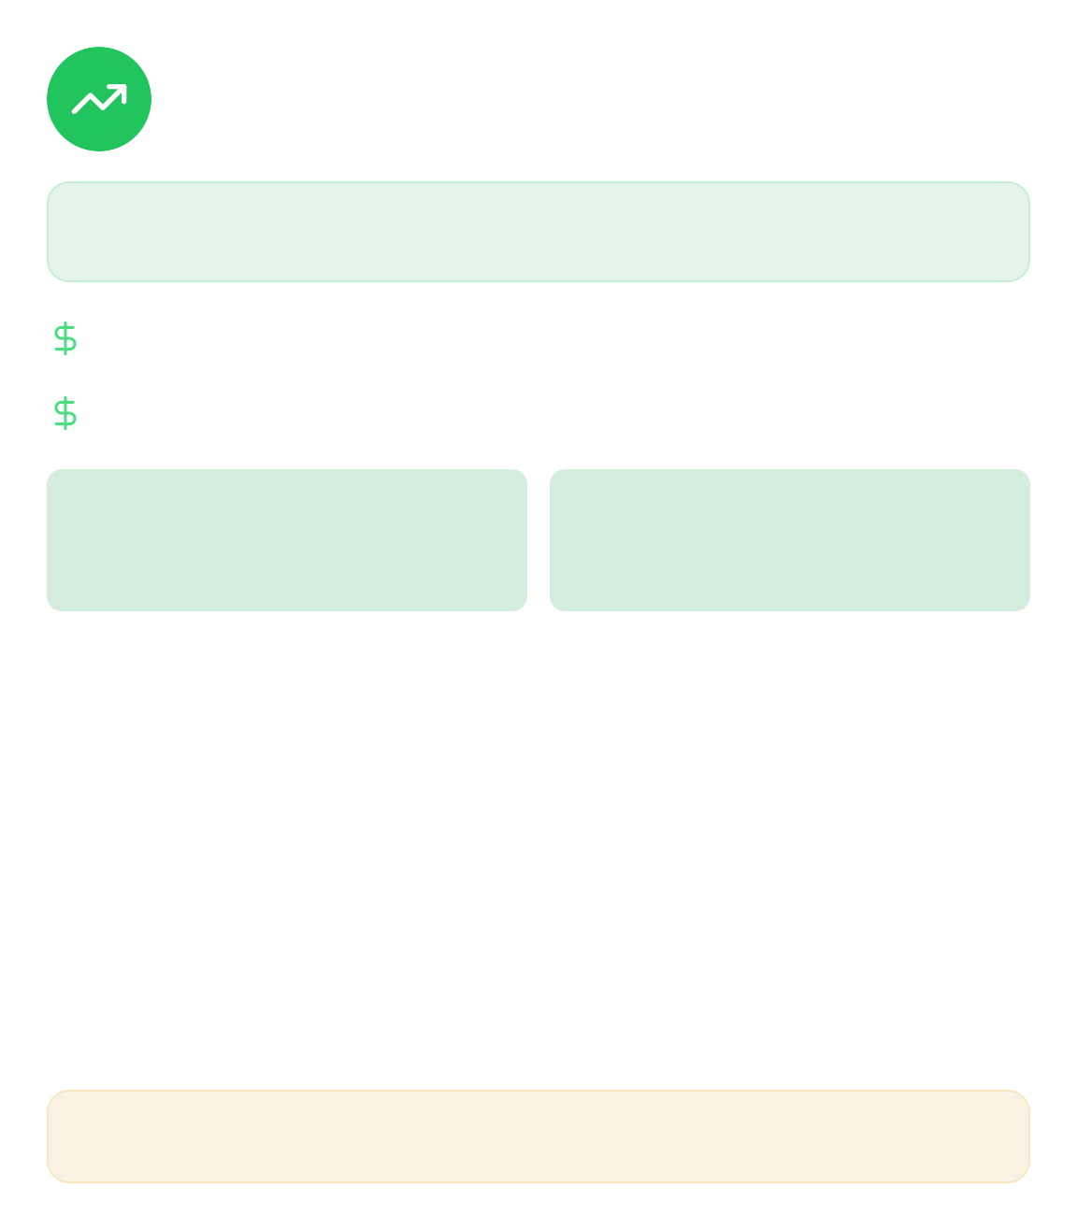


Beneficios para el Cliente
Valor tangible y medible en cada proyecto
Rentabilidad Económica
Excelencia Operacional
Tranquilidad y Control
ROI positivo y plazos de recuperación optimizados
Mejora de productividad y confiabilidad
Riesgo minimizado con responsabilidad integral
Ahorros energéticos garantizados hasta 40% Reducción OPEX y modelos ESCO sin inversión
Disponibilidad >99.5% en sistemas críticos Automatización y mantenimiento predictivo con IA
Interlocutor único y cumplimiento normativo Soporte 24/7 y garantías comprehensivas
25-35%
Reducción costes
12-36
Meses payback
99.7%
Disponibilidad
20-40%
Mejora eficiencia
98%
Éxito proyectos
95%
Retención clientes
€15M+ en ahorros anuales verificados
500+ proyectos con SLAs superados
20+ años sin incidentes mayores
Nuestro Compromiso: Resultados Garantizados
Entregamos valor medible y sostenible con riesgo mínimo, transformando sus desafíos tecnológicos en ventajas competitivas.

Slide 7


Contacto y Siguiente Paso
Transforme sus desafíos en oportunidades con Delta Solutions
Información de Contacto
Delta Solutions Technology Europe S.A.
Más de 20 años de experiencia
Solicite su Evaluación Gratuita
Analizamos su situación y le ofrecemos una propuesta de valor sin compromiso.
Alcobendas, Madrid
La Evaluación Incluye:
Diagnóstico técnico de necesidades Análisis de potencial de ahorro/mejora Propuesta de solución personalizada
Evaluación sujeta a inspección física
+34 91 0866599
dg@delta-solutions.es
www.delta-solutions.es
Delta Solutions: Su socio tecnológico de confianza
+20 años de experiencia • +500 proyectos exitosos • +€15M en ahorros para clientes

